Slide 1
Публичный отчет о деятельности опорной площадки
Наименование проекта:
«Моделирование системы работы центров детской активности в пространстве дошкольной образовательной организации»

Slide 2
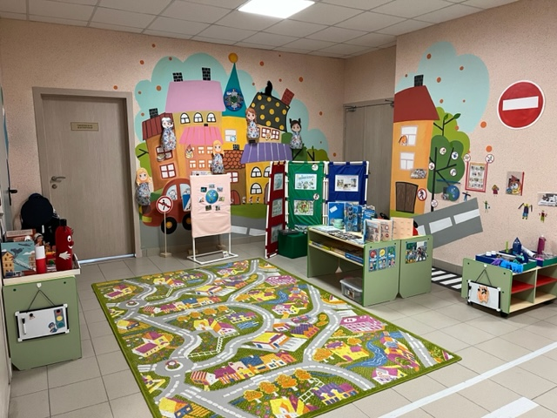
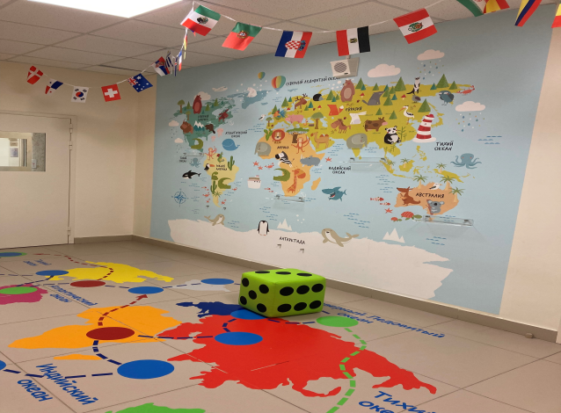
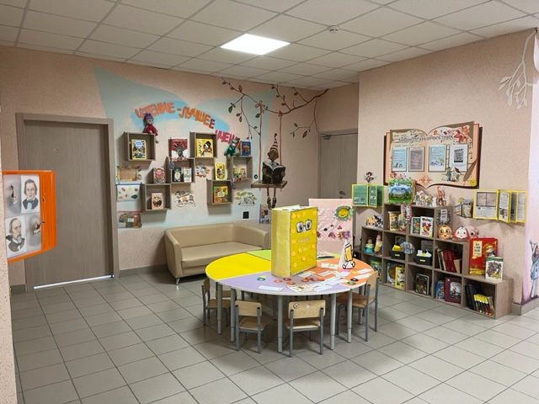
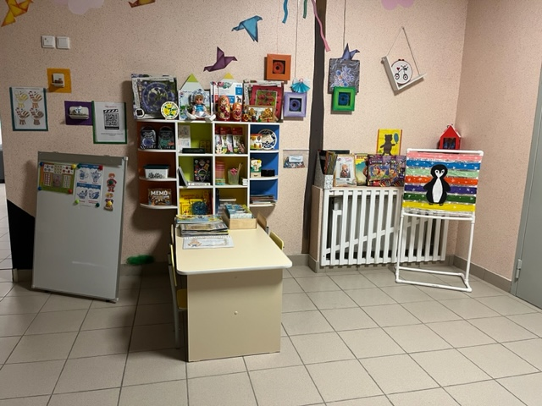
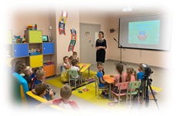
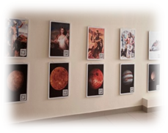
Центры детской активности
Континентальный макет «Мой мир»
«Безопасность»
Интерактивное пространство «Медиацентр»
«Буккроссинг»
«Творчество»
«Интерактивный музей»

Slide 3
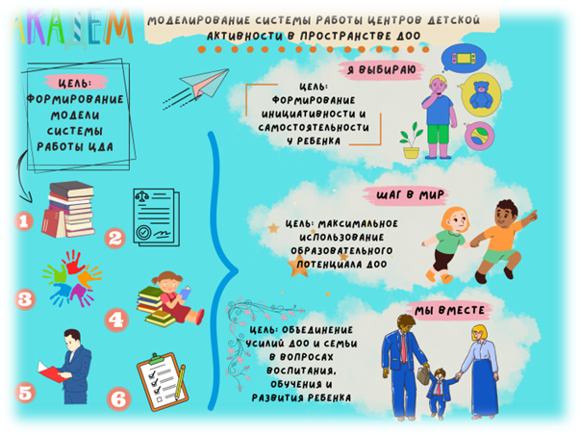

Slide 4
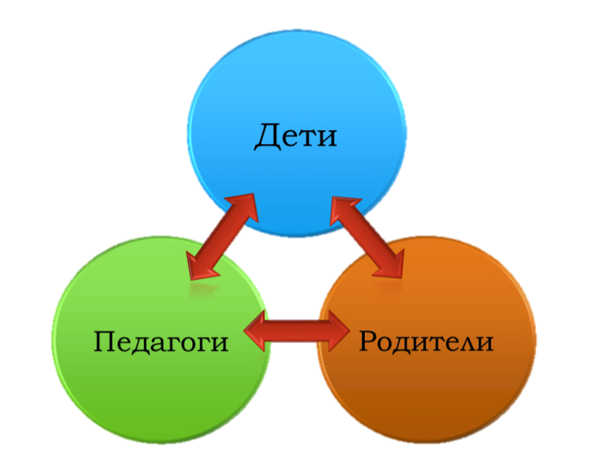
Идея проекта
Целевая
аудитория
ЦДА «Наш дом - Южный Урал»
ЦДА Интерактивный музей «Я- патриот»
ЦДА Мультипликационная студия «Совушка»
ЦДА «Центр нейрокоррекции и сенсорной интеграции»

Slide 5
Планируемые результаты
Создание новых методических продуктов
публикации материалов по результатам реализации проекта (сборник материалов, статей)
методические мероприятия, конференции на муниципальном уровне в направлении повышения профессиональной компетентности руководителей и педагогов по вопросам моделирования системы работы центров детской активности
освещение деятельности опорной площадки на сайте МАДОУ «ДС № 250 г. Челябинска», образовательном портале города Челябинска
Разнообразие средств и материалов в уже существующих ЦДА
Создание системы взаимодействия ДОУ с сетевыми партнерами на основе совместной работы
Повышение профессиональной компетентности педагогических кадров

Slide 6
Эффект реализации проекта
Реализация трех моделей в ЦДА в рекреациях ДОО
Создание дополнительных ЦДА в рекреациях ДОО
Замотивированность родителей к активному
Разработка дидактических пособий в ЦДАСоздание электронного ресурса ( газета) на сайте ДОО

Slide 7
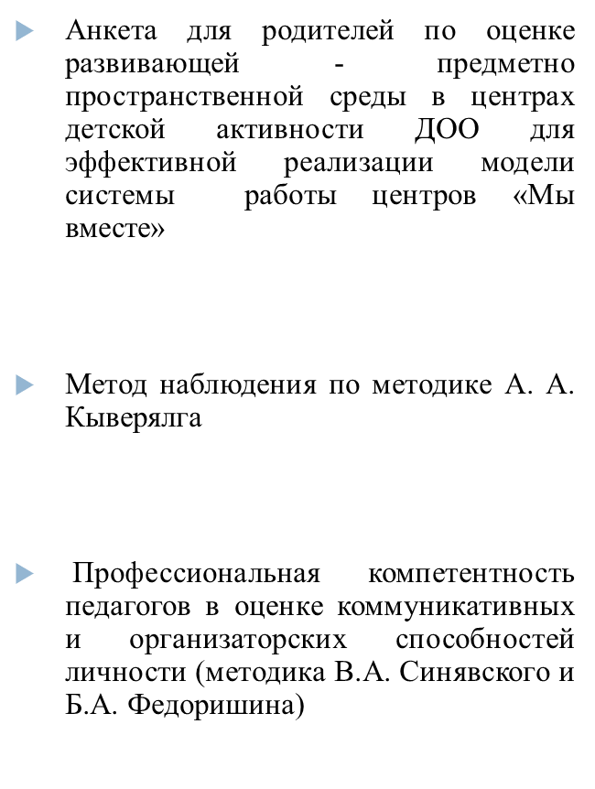
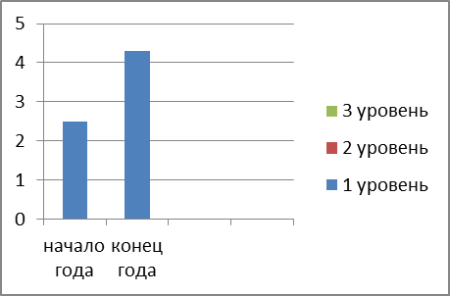

Slide 8
Инновационные продукты
Публикации в сборниках научно-практических конференций
Электронный ресурс (газета) на сайте ДОО «Совушкин вестник»
Банк информационно-методических материалов по теме
Сборник дидактических игр «Безопасность»
4 новых центра детской активности

Slide 9
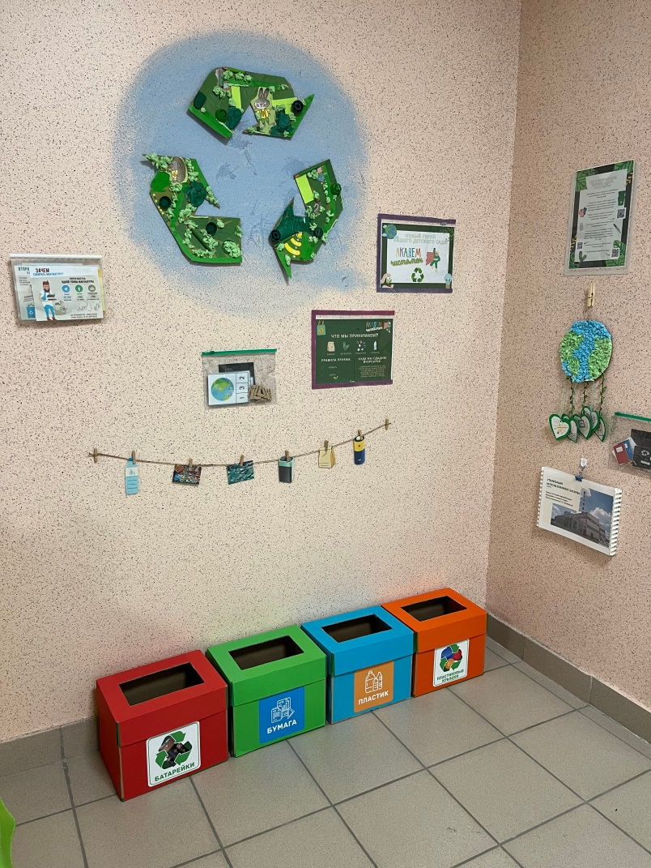
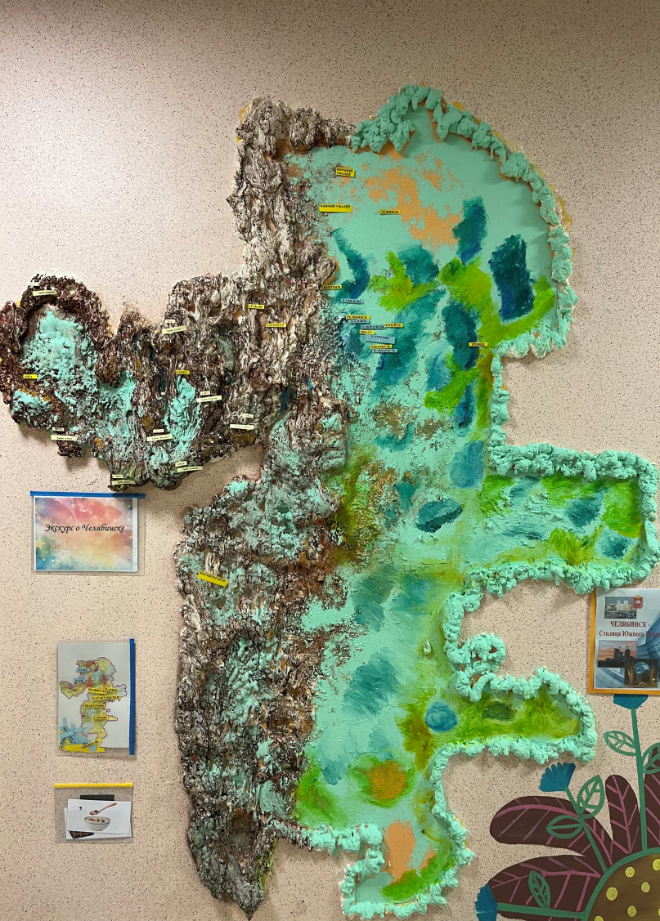
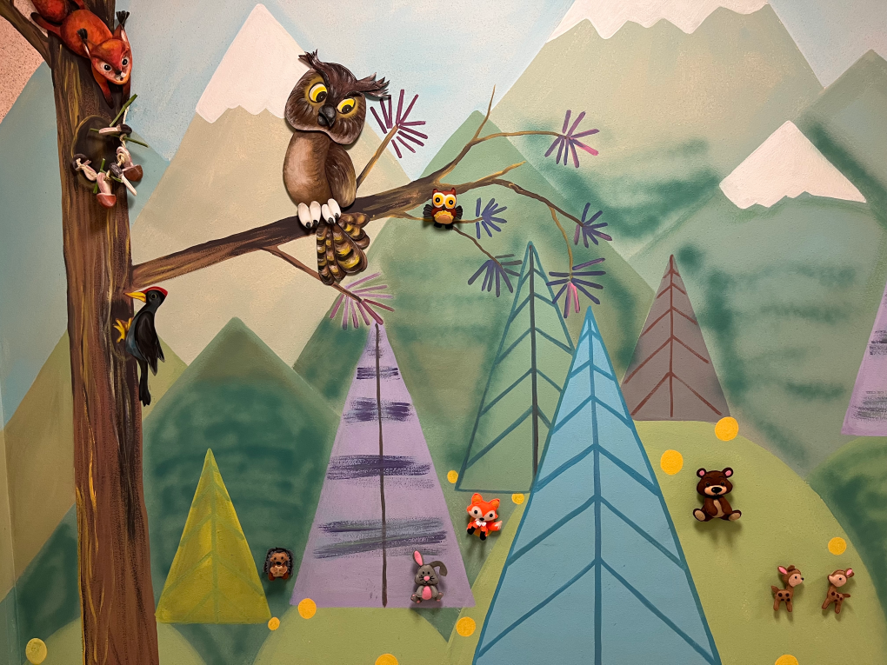
«Наш дом - Южный Урал»
Центр детской активности

Slide 10
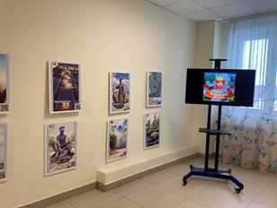
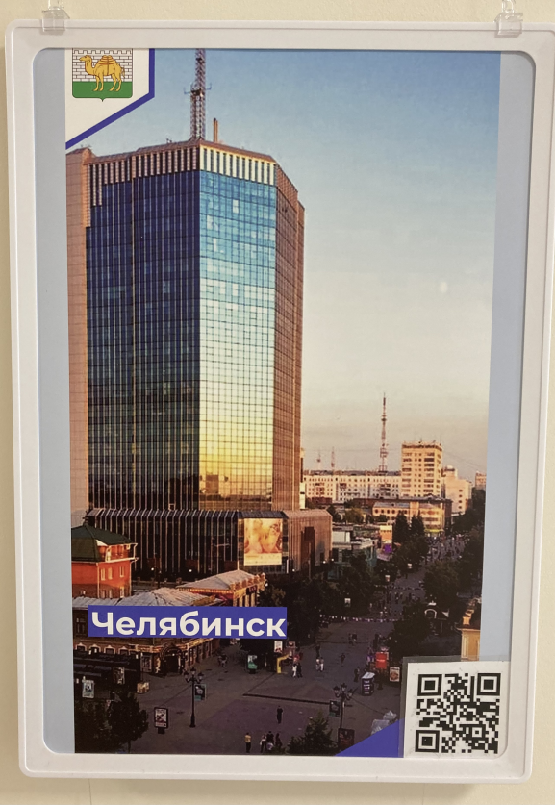
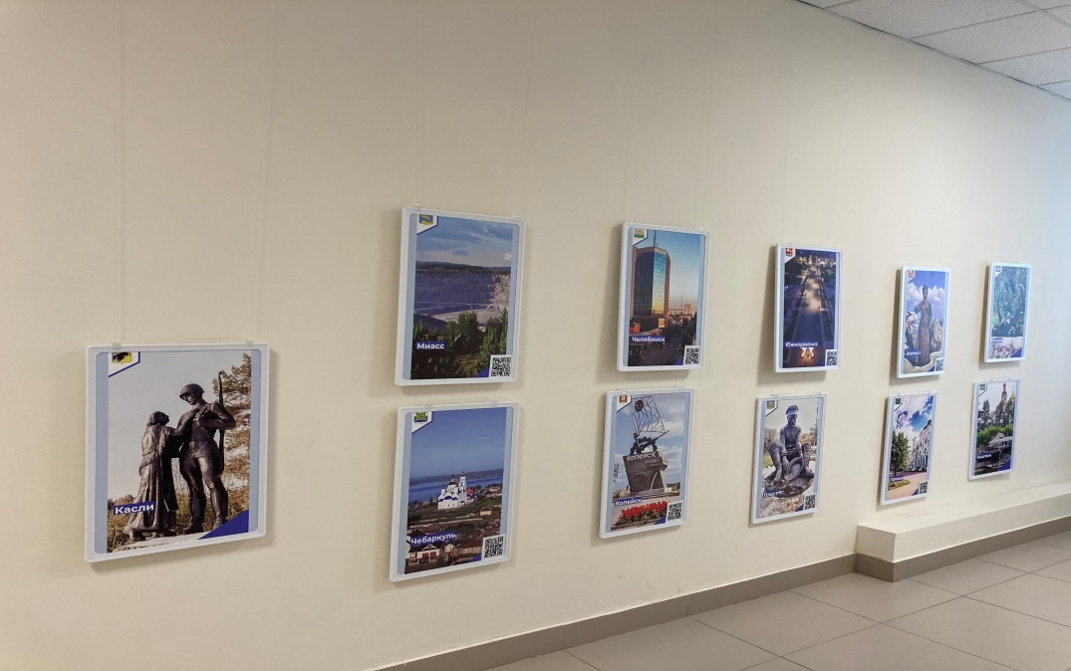
Интерактивный музей
«Я - патриот»
Центр детской активности

Slide 11
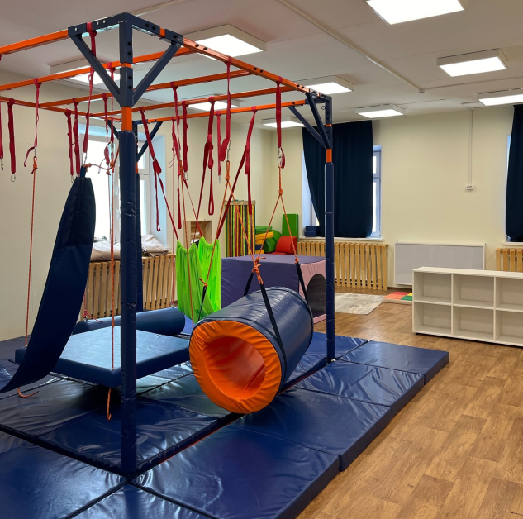
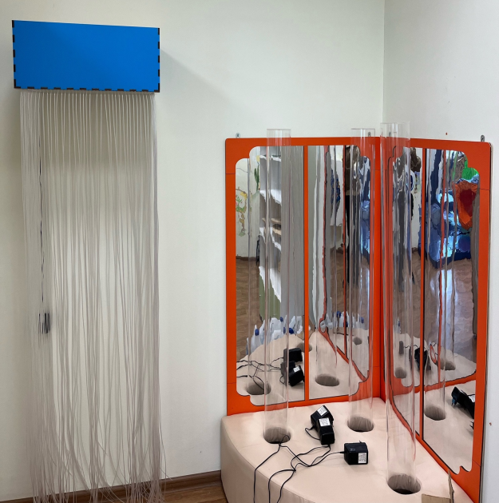
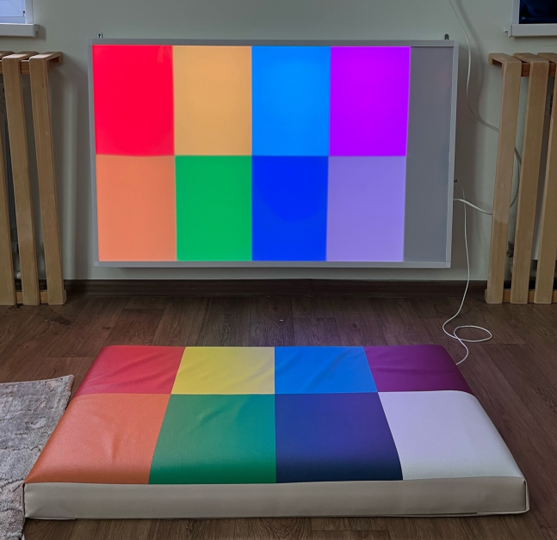
«Центр нейрокоррекции и сенсорной интеграции»
Центр детской активности

Slide 12
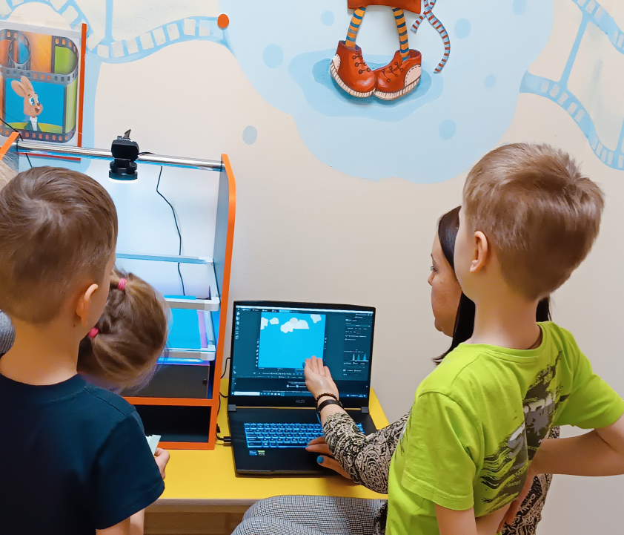
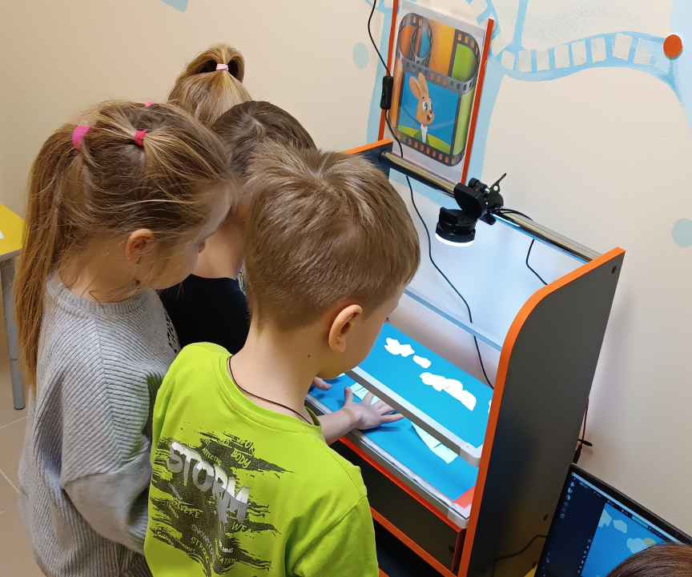
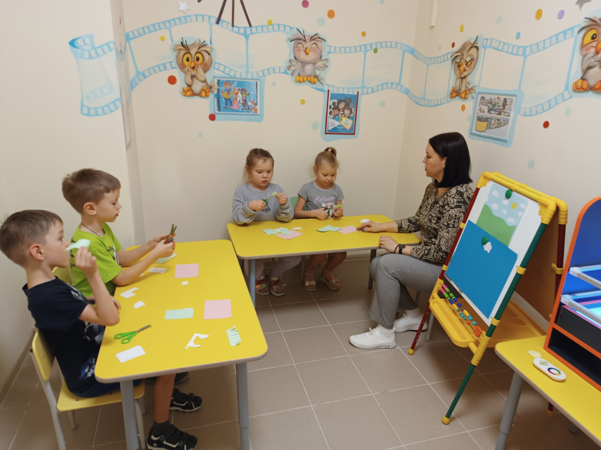
Мультипликационная студия «Совушка»
Центр детской активности

Slide 13
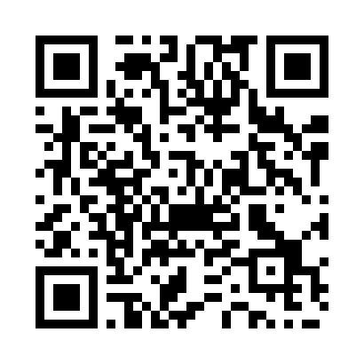
Электронный ресурс (газета)
«Совушкин вестник»

Slide 14
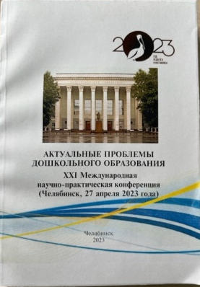
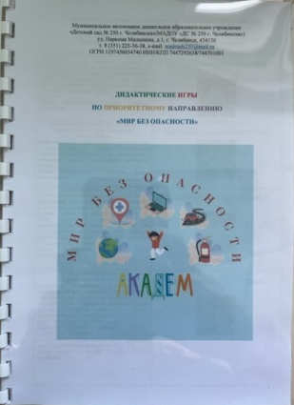
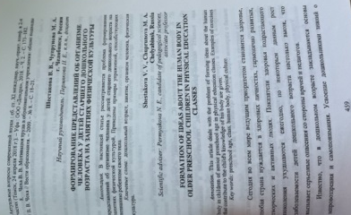
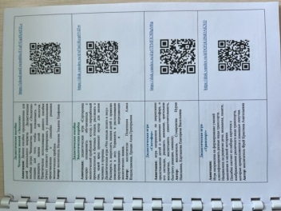
Методические продукты
Статья в международном научно – практическом сборнике «Актуальные проблемы дошкольного образования»
Статья в рецензируемом научном журнале «Тенденции науки развития и образования»
Сборник дидактических игр «Безопасность»

Slide 15
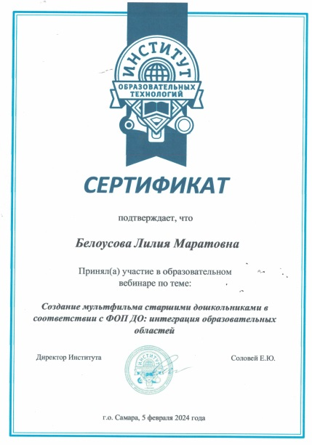
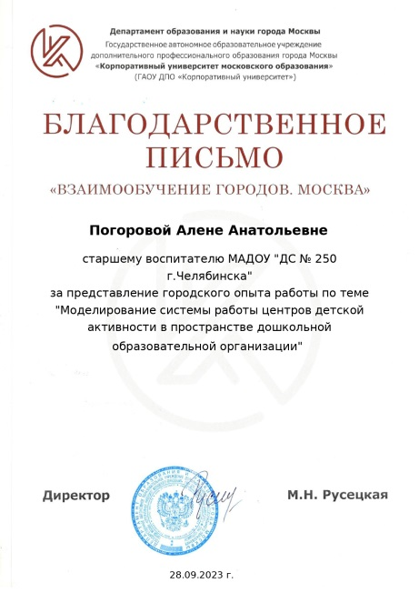
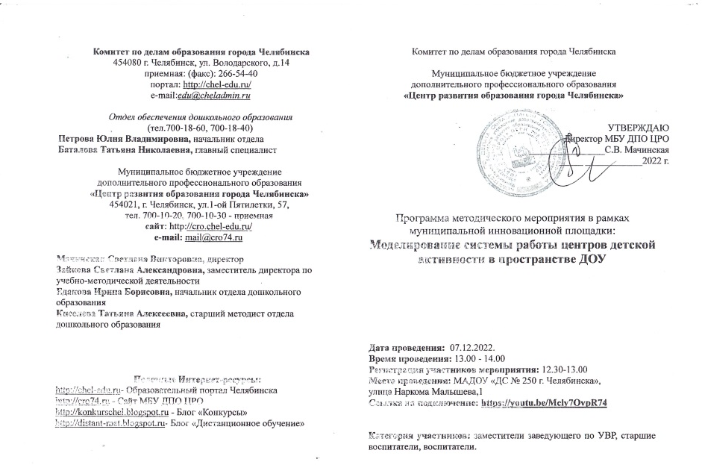
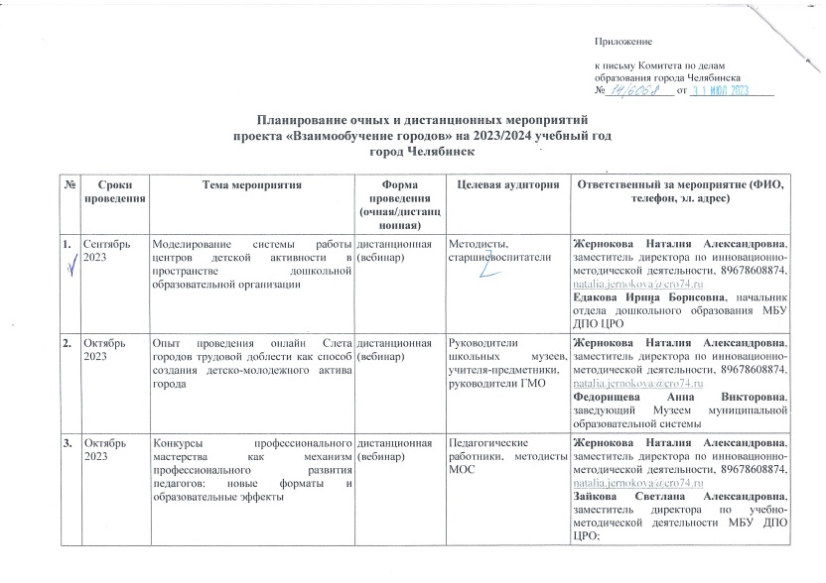
Представление опыта на региональном, федеральном, международном уровне

Slide 16
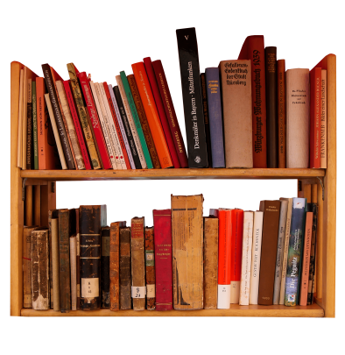
Сетевые партнеры
МАДОУ
«ДС № 250 г. Челябинска»
Смартека-Платформа обмена практиками устойчивого развития г. Москва
Всероссийская газета #Добрая дорога детства
Библиотека № 29
Всероссийский образовательный проект «Мир Без опасности»

Slide 17
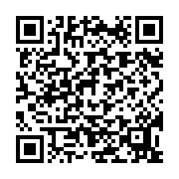
Банк информационно-методических материалов по теме

Slide 18
Перспективы
Повышение профессиональной компетентности педагогических кадров
Создание и выпуск сборника конспектов по новым ЦДА
Разнообразие средств и материалов в уже в существующих ЦДА
Взаимодействие ДОУ с сетевой инновационной площадкой: Всероссийский образовательный проект «Мир без опасности
Создание и апробация новой модели ЦДА

